Slide 1
Qulaqcıq fibrilyasıyası zamanı risk faktorları. Diyet və həyat tərzi
Dr.Nərmin Novruzova

Slide 2
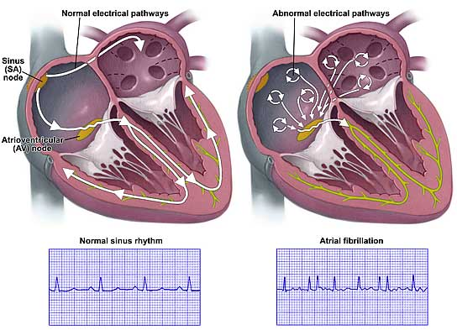
Qulaqcıqların fibrilyasiyası
Qulaqcıqların fibrilyasiyası və ya Qulaqcıqların səyrici aritmiyası — ən geniş yayılmış ürək aritmiyasıdır və dünya əhalisinin 1-2%-də rast gəlinir. 2001-ci ildə tək ABŞ-da 2.3 mln olduğu, bu rəqəmin 2050-ci ilədək iki dəfə artması gözlənilir.
Qulaqcıqların fibrilyasiyası insult riskini 4-5.3 dəfə artırmış olur. Qulaqcıqların fibrilyasiyası isə bütün yaşlarda qeydə alınan insult hallarının 15%-ə səbəb olur. Yaşı 80-dən yuxarı olan xəstələr arasında baş verən insultların 30%-dən çoxu isə qulaqcıqların fibrilyasiyası səbəbindən baş verir.

Slide 3
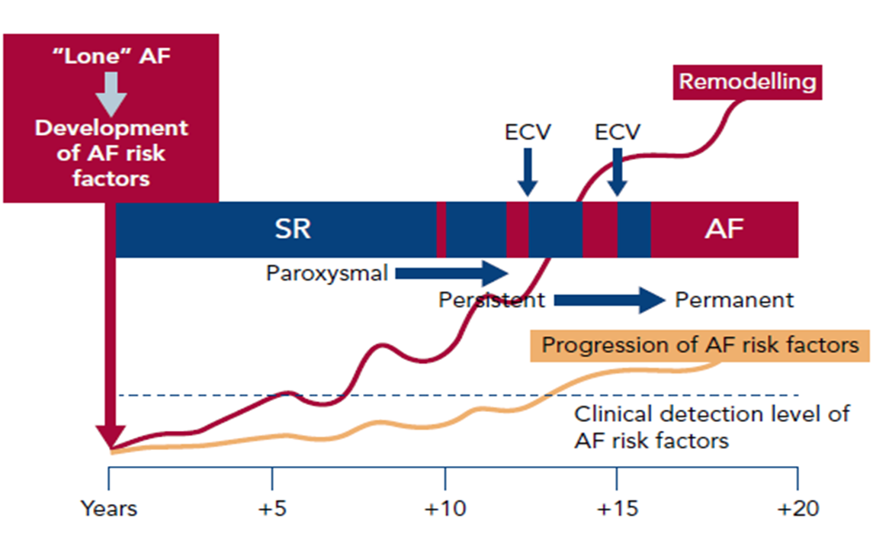
AF-nin inkişafı üçün risk faktorları
1 Dəyişdirilə bilməyən risk faktorları
Genetika - əsaslı tədqiqatlar göstərdi ki, ailədə AF tarixi birinci dərəcəli qohumlarda AF inkişaf riskinin 40% artması ilə əlaqələndirilir.
Yaş - AF-nin yayılması müxtəlif etnik populyasiyalar arasında fərqli olsa da, epidemioloji tədqiqatlar ardıcıl olaraq yaş irəlilədikcə AF-nin yayılmasında mərhələli artım tapmışdır.
49 yaşdan kiçik şəxslərdə 0,12-0,16%-dən 60-70 yaşlarda 1,7-4,0%-ə, 80 yaşdan sonra isə 13,5-17,8%-ə qədər yüksəlir
Cinsi fərqlər - AF kişilər və qadınlar arasında fərqlidir. Yaşa uyğunlaşdırılmış AF tezliyi kişilərdə Şimali Amerika və Avropa populyasiyalarında qadınlara nisbətən daha yüksəkdir.

Slide 4
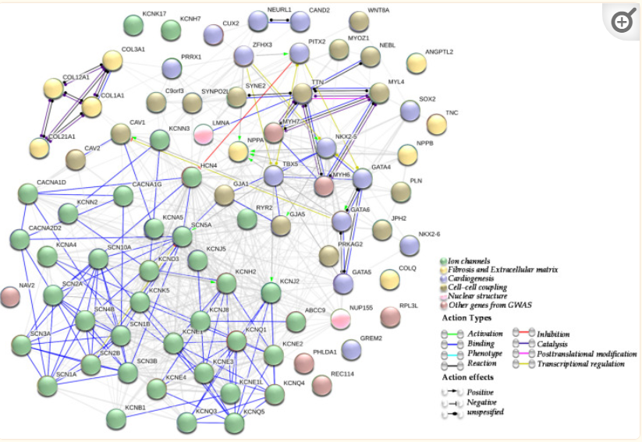
AF və epigenetika
Atrial Fibrilasiya (AF) gen şəbəkəsi.
Atrial fibrilasiya ilə əlaqəli olaraq təsvir edilən genlər arasındakı qarşılıqlı əlaqəni ümumiləşdirən şəbəkə.
İlk növbədə aritmogen pozğunluq olan AF ilə əlaqəli genlərin əksəriyyəti ürək ion kanallarını (yaşıl çoxluq) kodlayır.
Digər AF genləri fibroz və hüceyrədənkənar matris (ECM) strukturunda (sarı çoxluq), kardiogenezdə (mavi klaster), hüceyrə-hüceyrə birləşməsində (qəhvəyi çoxluq) və nüvə quruluşunda (çəhrayı çoxluq) iştirak edir.
Genom-geniş assosiasiya tədqiqatları (GWAS) ilə müəyyən edilmiş digər AF genləri də təmsil olunur. (tozlu çəhrayı çoxluq).
Bütün bu klasterlər AF substratını təmsil edən elektrik və struktur yenidən qurulmasına uyğundur.

Slide 5
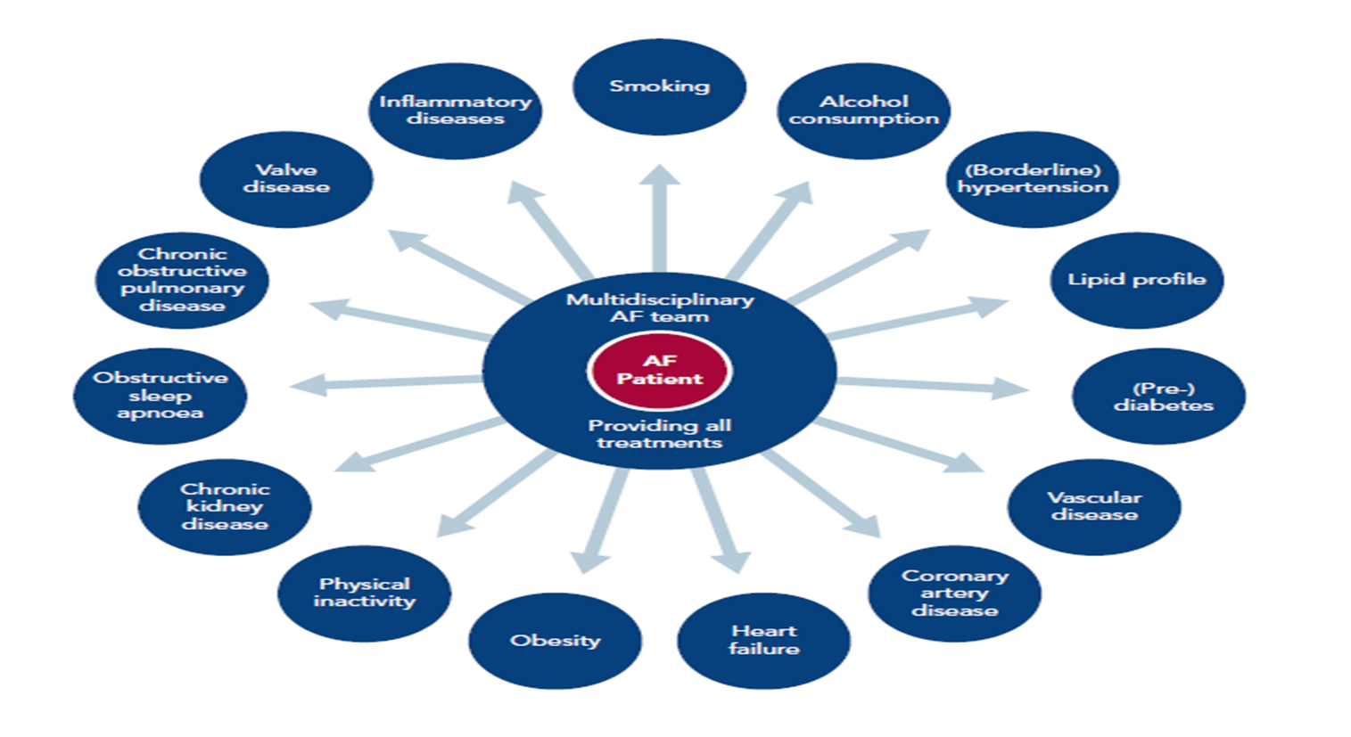
AF-nin inkişafı üçün risk faktorları
Dəyişdirilə bilən risk faktorları
1. Fiziki fəaliyyətin az olması və oturaq həyat tərzi - Oturaq həyat tərzi daha yüksək AF riski ilə əlaqələndirilir , həddindən artıq fiziki fəaliyyət səviyyələri də AF riskinin artması ilə əlaqələndirilir. 64,561 xəstənin geniş retrospektiv kohort tədqiqatı treadmill testi ilə obyektiv qiymətləndirilən kardiorespirator fitness (CRF) arasında dərəcəli və tərs əlaqəni göstərdi.
Ən aşağı CRF olan xəstələrdə AF tezliyi 18,8%, ən yüksək CRF olanlarda isə 3,7% təşkil etmişdir. CRF-də hər 1-MET ( metabolic ekvivolet ) artımı AF riskinin dozadan asılı olaraq 7% azalması ilə əlaqələndirildi. Patofiziologiya- oturaq həyat tərzi vegetativ disfunksiya və yüksək simpatik tonla əlaqələndirilir ki, bu da postdepolarizasiya tetiklemesini və AF həssaslığını artırır.
Siqaret çəkmək – bu riski artırdığını göstərən tədqiqatlar var.

Slide 6
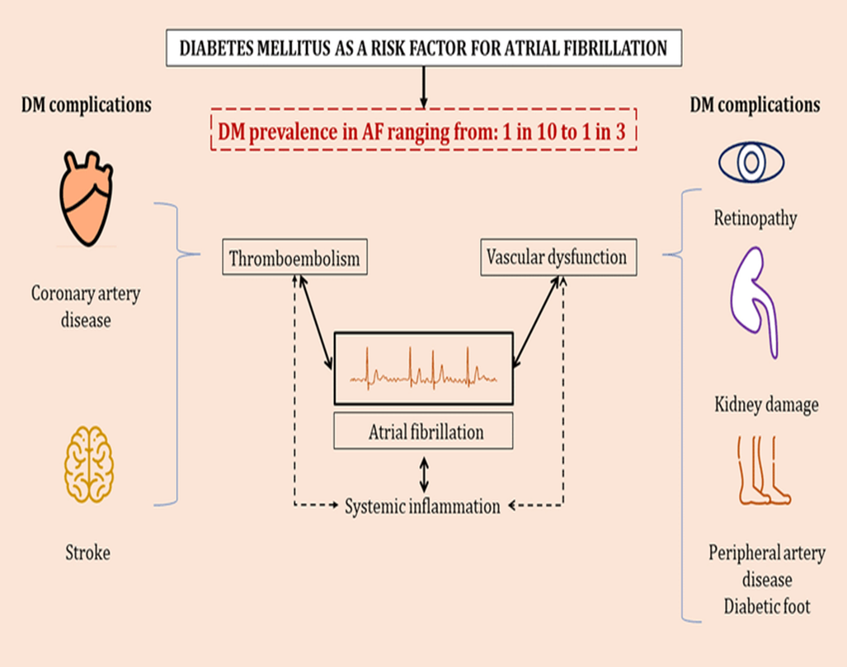
AF-nin inkişafı üçün risk faktorları
Piylənmə - Çoxsaylı əhali əsaslı tədqiqatlar yüksək BKİ ilə AF riskinin artması arasında əlaqə olduğunu göstərdi. Piylənmə AF inkişaf riskini 49% artırır. BKİ-də hər 1 vahid artımla AF riskinin 3%-4,7% artması ilə müşahidə edilmişdir.
Patofiziologiya - Piylənmə ilə bağlı AF riski sol atrial genişlənmə, artan sol mədəciyin kütləsi və diastolik disfunksiya ilə əlaqələndirilir . Tədqiqatlar perikardial yağ AF-nin yayılması, şiddəti və təkrarlanması ilə əlaqələndirilir.
ABŞ-da AF olan insanların proqnozlaşdırılan sayının 2050-ci ilə qədər 10 milyonu keçəcəyini təxmin etdi.
Şəkərli diabet - Epidemiologiya göstərdi ki, diabetli kişilərdə və qadınlarda müvafiq olaraq AF riski 40% və 60% artıb. Kohort və hal-nəzarət tədqiqatlarının meta-analizi göstərdi ki, şəkərli diabet və ya pozulmuş qlükoza homeostazı olan xəstələrdə diabeti olmayan şəxslərlə müqayisədə AF riski 34% daha yüksəkdir. AF riski hər əlavə diabet ilində 3% artır.

Slide 7
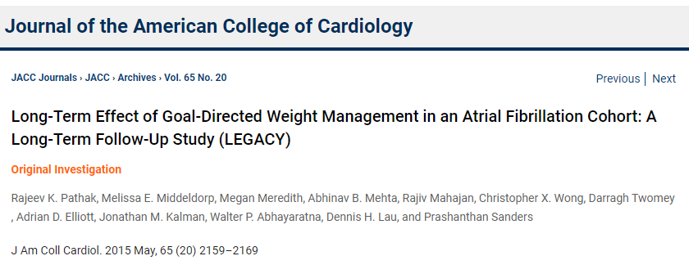
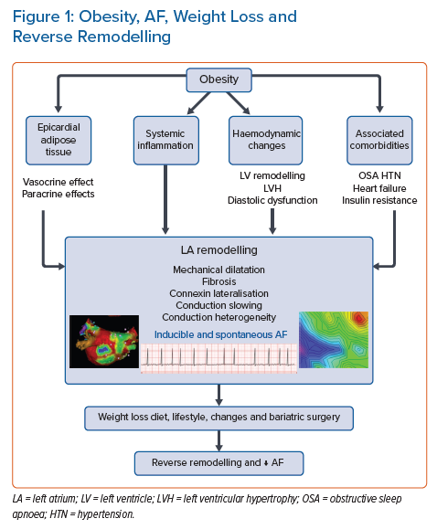
AF və çəkiyə nəzarət
Ardıcıl AF olan 1415 xəstədən 825 - nin bədən kütləsi indeksi ≥27 kq/m2 olub və onlara çəki idarə etmək təklif olunub. İstisna meyarları yoxlanıldıqdan sonra 355 nəfər bu təhlilə daxil edilmişdir.
AF-dən əziyyət çəkən xəstələrdə ≥10% çəki itkisi eyni müddət ərzində bədən çəkisinin 10%-dən azını itirmiş xəstələrlə müqayisədə aritmiyasız sağ qalma ehtimalının 6 dəfə çox olması ilə nəticələndi.
Klinik Perspektiv
Piylənmə AF insidansı və gedişatının müstəqil və mühüm proqnozlaşdırıcısıdır.
Son məlumatlar epikardial yağ toxumasının AF xəstələrinin aritmogen substratına təsirini, hətta yüksək BMI olmadan da dəstəkləyir.
Həyat tərzi dəyişiklikləri və ya cərrahiyyə yolu ilə kilo itkisi obez xəstələrdə AF-nin idarə edilməsində mühüm sütundur.

Slide 8
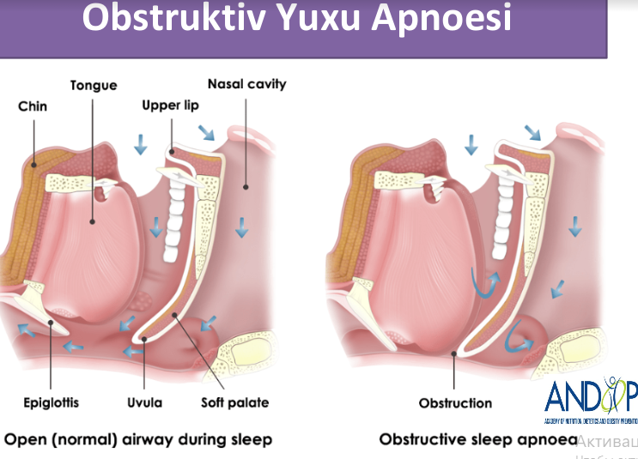
AF-nin inkişafı üçün risk faktorları
Obstruktiv yuxu Apnesi - Ürək Sağlamlığı Araşdırması OSA ilə AF-nin yayılmasının 4 dəfə artdığını və iştirakçıların üçdə birində yuxu zamanı aritmiya olduğunu aşkar etdi. OSA olan xəstələrdə AF və AF substratının inkişafına bir neçə mexanizm səbəb ola bilər.
1, hipoksiya və apne epizodunun sonuna yaxın chemoreflex tərəfindən induksiya edilən simpatik aktivliyin artımı müvəqqəti qan təzyiqinin artması ilə nəticələnir.
2, apne zamanı güclü inspirator səylər intratorasik təzyiqin dəyişməsini vurğulayır, sol atrial həcmi (uzatma) və təzyiqi artırır.
3, oksidləşdirici stress siqnalının və sistemli iltihab vasitəçilərinin artması atrial remodelingi təşviq edə bilər.
4, mənfi traxeal təzyiq vagal stimullaşdırma vasitəsilə atrial ERP və atrial monofazik fəaliyyət potensialını qısaldır, bu da AF induksiyasını artırır.

Slide 9
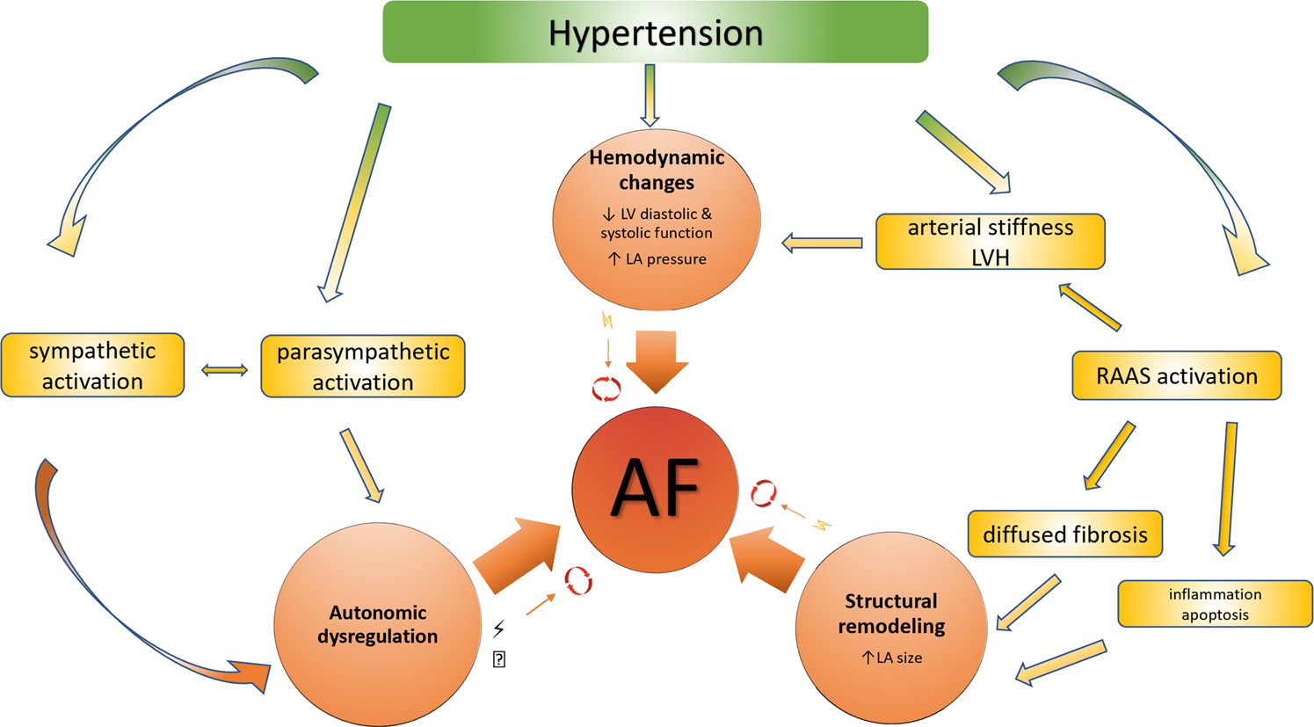
AF və Hipertoniya
Hipertoniya- AF üçün əsas risk faktorlarından biridir. Aterosklerotik Risk (ARIC) tədqiqatından əldə edilən məlumatlar göstərdi ki, hipertoniya (sistolik qan təzyiqi ≥140 mmHg və ya diastolik qan təzyiqi ≥90 mmHg və/və ya hipertoniya müalicəsi) AF insidentinin təxminən 22%-ni təşkil edir.
Həmçinin Normalın yuxarı həddinə yaxınlaşan sistolik qan təzyiqi sağlam, orta yaşlı kişi və qadınlarda AF riskinin artması ilə əlaqələndirilir.
Sistolik qan təzyiqinin hər 10 mmHg artması insident AF riskini artırır.

Slide 10
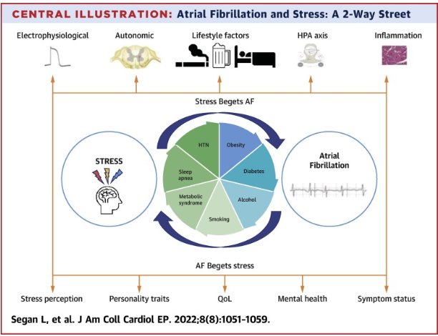
AF və stress
Stress AF birbaşa, neyro-endokrin, vegetativ və immun proseslər vasitəsilə və dolayısı ilə KVH inkişafını təşviq edən həyat tərzi davranışlarını dəyişdirməklə vasitəçilik edir.
Normal vəziyyətlərdə HPA oxu iltihab reaksiyalarını sakitləşdirsə də, HPA oxunun uzun müddətli hiperaktivliyi qlükokortikoidlərə qarşı kəskin iltihab əleyhinə reaksiyalarla nəticələnə bilər ki, bu da iltihabın artması ilə nəticələnir.

Slide 11
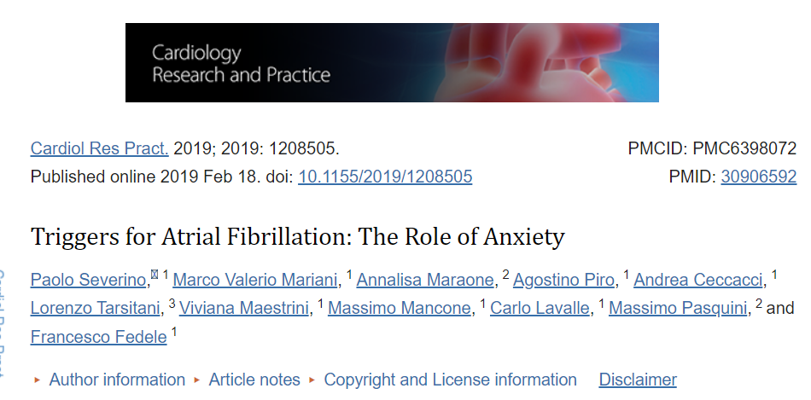
Yüksək serum katekolamin səviyyələri mikrovaskulyar endotel zədələnməsi və katekolamin kardiotoksik təsirləri vasitəsilə stress kardiomiopatiyasını tetikleye bilir. Anksiyete pozğunluqları aritmogen substratın meydana gəlməsinə səbəb ola bilər və paroksismal AF-nin başlanğıcı üçün bir tetikleyici ola bilər.
Katekolaminlərin suprafizioloji səviyyələri ilə beta-adrenergik reseptorların həddindən artıq stimullaşdırılması kalsium-tənzimləyici protein genlərinin ifadəsini dəyişdirir . Kalsiumla işləmə sisteminin pozulması atriyalların ultrastruktur remodelinginə səbəb olur və AF-nin başlanmasına və irəliləməsinə şərait yaradır.

Slide 12
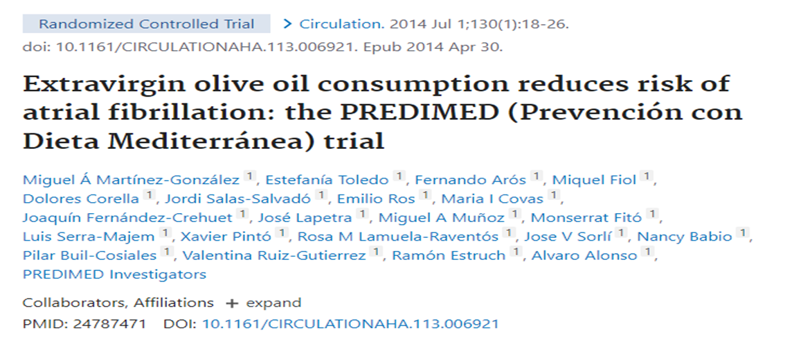
Aralıq dənizi pəhrizi və atrial fibrilasiya
İştirakçılar təsadüfi olaraq 3 pəhrizdən 1-nə təyin edildi: ekstravirgin zeytun yağı ilə əlavə edilmiş Aralıq dənizi pəhrizi, qarışıq qoz-fındıq ilə əlavə edilmiş Aralıq dənizi pəhrizi və ya az yağlı pəhrizə riayət etmək tövsiyəsi olundu.
Nəticə - Aralıq dənizi pəhriz nümunəsi kontekstində ekstravirgin zeytun yağının atrial fibrilasiya riskini azalda biləcəyini göstərir.

Slide 13
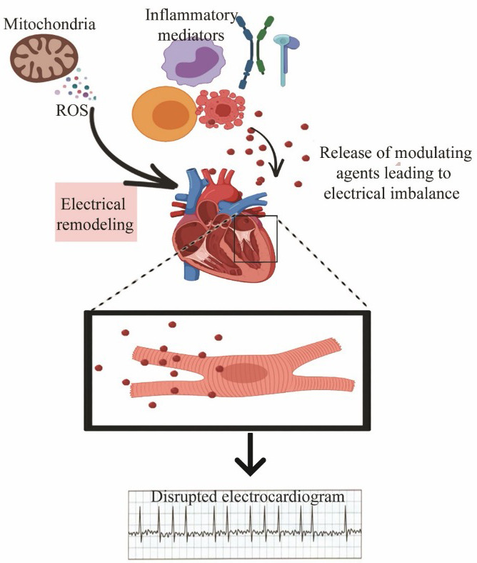
İltihabın və AF
Bundan əlavə, iltihab və AF arasında sıx əlaqəyə işarə edən ortaya çıxan sübutlar var. İltihab həm AF-nin yaranmasına, həm də saxlanmasına təkan edə bilər və oksidləşdirici stress, dəyişmiş kalsium homeostazı, kardiyomiyosit apoptozu və nəticədə fibroz da daxil olmaqla müxtəlif patoloji proseslərlə əlaqələndirilir ki, bu da öz növbəsində AF substratının əmələ gəlməsini təşviq edir.
Bitki əsaslı- liflə zəngin pəhriz antiinflamatuar və antioksidant komponentlərlə zəngindir və zaman keçdikcə ürək-damar sistemi sağlamlığının mənfi əlamətlərini əhəmiyyətli dərəcədə azaldır.
Rafinə edilməmiş bitki qidaları ilə zəngin olan pəhriz nümunələri müxtəlif tədqiqatlarda CRP səviyyələrini azaltmaq üçün nümayiş etdirilmişdir.
AF ilə bağlı ən çox qeyd olunan iltihabın iki markeri yüksək həssaslıqlı CRP (hsCRP) və IL-6-dır. Digər bildirilmiş markerlərə şiş nekrozu faktoru-α (TNF-α), interleykin-2 (IL-2) və interleykin-8 (IL-8) daxildir.

Slide 14
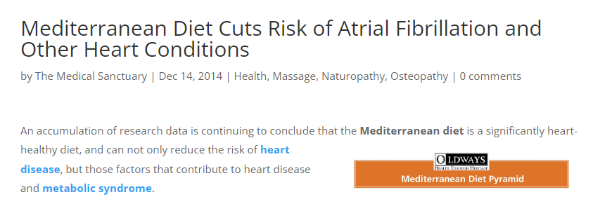
Aralıq dənizi pəhrizi həmçinin bir çox digər ürək xəstəlikləri ilə əlaqəli vəziyyəti azaldır
Böyük Britaniyanın Warwick Tibb Məktəbindən Cochrane müəlliflərinə görə, bu komponentlərə aşağıdakılar daxildir:
pəhrizdə mono doymamış yağların doymuş yağlara yüksək nisbəti
qırmızı şərabın aşağı və ya orta istehlakı
paxlalıların daha çox istehlakı
taxıl və dənli bitkilərin daha çox istehlakı (lif)
meyvə və tərəvəzlərin daha çox istehlakı
artan balıq istehlakı ilə ət və ət məhsullarının azaldılması
süd və süd məhsullarının orta istehlakı

Slide 15
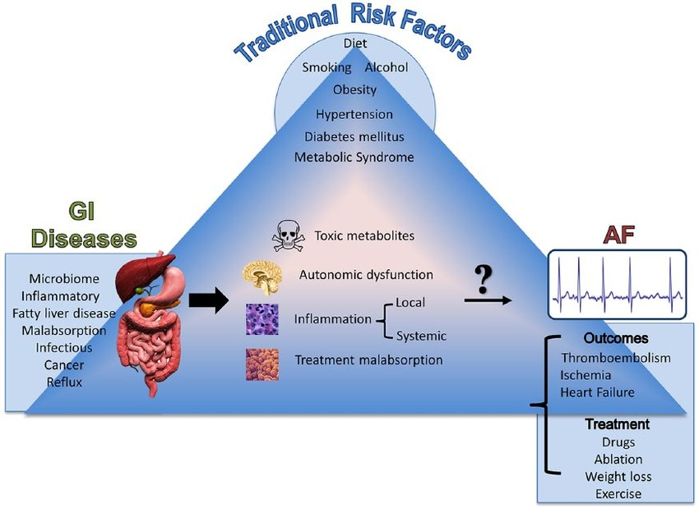
Antiinflamatuor pəhriz
AFib olduqda antiinflamatuar pəhriz yemək vacibdir. İltihab ürək xəstəliklərinin əsas səbəblərindən biridir. Rasiondan çıxartmalı olduğunuz iltihablı qidalara aşağıdakılar daxildir:
Sadə karbohidratlar
Həddindən artıq natrium
Trans yağlar
Gluten və kazein (bəzi insanlarda) ?
Spirtli içkilər
Narkotik və s

Slide 16
Ürəyimizi qorumağı unutmayaq!
Sevgi bütün xəstəliklərin dərmanıdı !

Slide 17
Diqqətinizə görə təşəkkür edirəm !

Slide 18
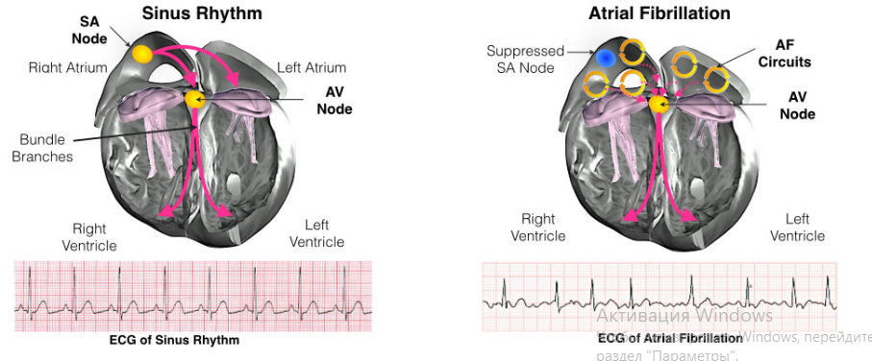
AF və stress
. Stressin simptomları fiziki (ağrı, yorğunluq hissi, ürək döyüntüsü, ishal və qəbizlik), zehni (daimi narahatlıq, ağlama hücumları, əsəbilik, maraq itkisi, yuxusuzluq) və davranış (həddindən artıq tənqid, həddindən artıq spirt istehlakı, tütün istifadəsi , əsəbilik ) ola bilər .
Stress, bir şəxs daxili və ya xarici tələblərin adaptiv reaksiya qabiliyyətini aşdığını hiss etdikdə baş verir.
Stresslə mübarizə aparmağa nə kömək edə bilər:
• müntəzəm fiziki fəaliyyətlə məşğul olmaq, daha yaxşı olar ki, açıq havada;
• müxtəlif relaksasiya texnika və üsullarından (yoqa, meditasiya və s.) istifadə etmək;
• Müxtəlif və balanslaşdırılmış pəhrizdə olmaq;
• alkoqol və siqaretdən imtina etmək;
müsbət düşünməyə çalışmaq;
• ailə və dostlarla ünsiyyət qurmaq;
• kifayət qədər yuxu almaq.

